Slide 1

基于Map Reduce的Wikipedia倒排索引构建
姓名：陈中钰
学号：16307130194

Slide 2
目录
1
索引建立
2
关键字检索
3
具体实现

Slide 3
索引建立
Map：
输入（文档编号，文档内容）
输出单词作为key、（文档编号，次数）作为value
Partition：
按照单词组合postings
Reduce：
收集元组并排序形成postings

Slide 4
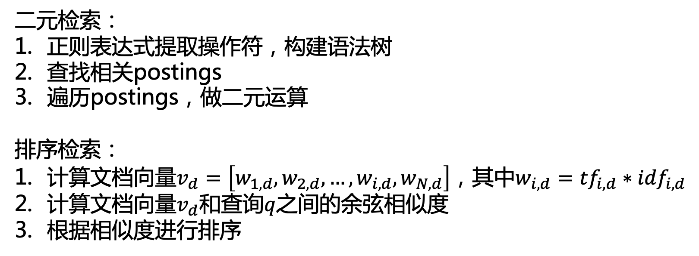
关键字检索
二元检索：
正则表达式提取操作符，构建语法树
查找相关postings
遍历postings，做二元运算
排序检索：
计算文档向量$v_{d}=\left[w_{1,d},w_{2,d},…,w_{i,d},w_{N,d}\right]$，其中$w_{i,d}={tf}_{i,d}∗{idf}_{i,d}$
计算文档向量$v_{d}$和查询$q$之间的余弦相似度
根据相似度进行排序

Slide 5
具体实现
语言：Java
框架：pseudo-distributed or fully-distributed Hadoop
数据：https://dumps.wikimedia.org/enwiki/latest/

Slide 6
THANKS
请各位评委老师批评指正

